Slide 1
Transformering; fra lovtekst og andre rettskilder til programkode
Dag Wiese Schartum

Slide 2
Fra saksorientert til systemorientert fortolkning
Tradisjonell fortolkning er saksorientert; en tar stilling til de fortolkningsspørsmål som hver enkeltsak reiser
Ved utvikling av rettslige beslutningssystemer må en i stedet ta utgangspunkt i hva det planlagte systemet krever
Er bl.a. avhengig av automatiseringsnivå mv.
Kan være vanskelig å kartlegge alle mulige fortolkningsspørsmål knyttet til rettskildene
Generelle analysemåter knyttet til systemutvikling (informasjons- og prosessanalyse mv)
Bruke mange enkeltsaker (gir ikke fullstendig analyse)
Etablere utgangspunkt på basis av et begrenset rettskildebilde (lov, forskrift, eventuelt lovforarbeider)
Utvide analysen til slutt

Slide 3
Oversikt over hovedelementene i en automatisert rettslig beslutningsprosess
Uriktige opplysn. => uriktige vedtak
variable
faste
Relevante
opplysninger som beslutn-ingsgrunnlag
Enkeltvedtak
Operasjoner
 aritmetiske
 logiske
+, -, /, * etc
Uriktige operasjoner
=> uriktige vedtak,
AND, OR, NOT, ≠, <, >, ≥ etc

Slide 4
Fra rettskilde til rettsregel, strukturert i behandlingstrinn
Aktuelle rettskildetyper i utviklingsarbeidet
Lover
Forskrifter
Stortingets plenumsforslag
EUs direktiver og forordninger
Lovforarbeider
Internasjonale traktater og konvensjoner
Rettsavgjørelser
Forvaltningsinterne regler (generelle instrukser og retningslinjer om rettsanvendelse og skjønnsutøvelse)
Forvaltningens presedensavgjørelser
Avgjørelser i eksterne klageorganer
Uttalelser fra Sivilombudsmannen
Uttalelser fra Justisdepartementets lovavdeling
Rettsoppfatninger i juridisk litteratur
Avtaler
Standarder
Programkode fra andre relevante beslutningssystemer
Kan gjelde ulike behandlings-
trinn i enkeltsaksbehandling
Rettsfaktum (hvis)
Formelle inngangs-
kriterier
Vurderinger
i samsvar med
rettskilde-
prinsippene
Rettsregler
Materielle inngangs-
kriterier
Vedtaksbeskrivelser
Fra saksorientert til
systemorientert
fortolkning
Rettsfølge (så)
Komplekst eller enkelt
Spesifisering i to faser: i) komplett og ii) forenklet rettskildebruk

Slide 5
Mulige grunner til ikke å transformere
Bestemmelsene inneholder skjønn
Ressursinnsatsen er for stor sett i forhold til gevinsten (jf. særlig bruksfrekvens)
Bestemmelsene forventes å bli opphevet eller vesentlig endret

Slide 6
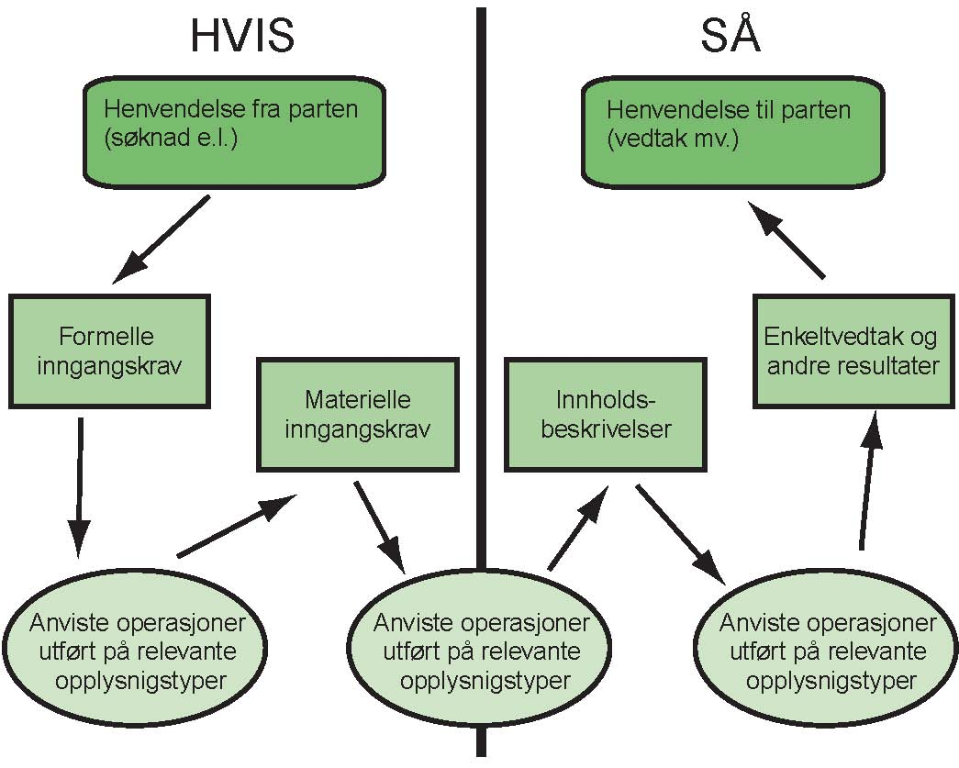
Inndeling av rettsreglene etter behandlingstrinn (jf. figuren ovenfor)
Inndeling av rettsreglene etter hvem reglene gjelder (hva gjelder alle parter, hva gjelder for særskilte grupper?)
Utlede rettsreglene med utgangspunkt i informasjons- og prosessanalyser
Neste forelesning (13.3) vil handle om disse punktene

Slide 7
Rettslig kravspesifisering
Rettslig informasjonsanalyse
Som regel mest jus i denne delen av analysen
Hvilke fakta/data er relevante i hht. rettskildene?
Hvordan skal de begreper som beskriver fakta/data forstås?
Tilsvarer denne forståelsen av fakta/data som finnes tilgjengelig i maskinlesbar form?
Rettslig prosessanalyse
Ofte relativt lite jus i denne delen av analysen
Hvordan må fakta/data bli behandlet for å nå frem til et rettsriktig resultat?
I hvilken grad kan behandlingen forstås som utførelse av logiske og aritmetiske operasjoner?

